Slide 1





Scientific article: QuoteR: A Benchmark of Quote Recommendation for Writing
GK
DS204
Group 14
20521609 – 20521614 -20521998

Slide 2

1. Introduction
Giới thiệu về task quote recommendation
Đề tài ra 3 đóng góp:
Xây dựng bộ dữ liệu mở với kích thướng lớn là Quote Recommendation Dataset
Đánh giá toàn diện và công bằng của các phương pháp đề xuất trích dẫn hiện có.
Đề xuất một mô hình đề xuất trích dẫn vượt trội hơn tất cả các phương pháp trước đó

Slide 3
2. Related Work
2.1 Quote Recommendation
- Learning to recommend quotes for writing.
- A neural network approach to quote recommendation in writings.
- Quote recommendation for dialogs and writings.
- Quote recommendation in dialogue using deep neural network.
- Continuity of topic, interaction, and query: Learning to quote in online conversations.
- Quotation recommendation and interpretation based on transformation from queries to quotations
2.2 Content-based Recommendation
- Contentbased recommendation systems.
- Recommending citations for academic papers.
- Context-aware citation recommendation.
- Neural-based chinese idiom recommendation for enhancing elegance in essay writing.

Slide 4
3. Task Formulation
Đưa ra định nghĩa cho task đề xuất trích dẫn (quote recommendation) và giới thiệu một số khái niệm cơ bản, phần lớn dựa theo các nghiên cứu trước đó (Tan et al., 2015).
Với một đoạn văn bản chứa một trích dẫn q, phần văn bản xuất hiện trước trích dẫn là ngữ cảnh bên trái cl, phần văn bản xuất hiện sau trích dẫn là ngữ cảnh bên phải cr. Sự kết hợp của hai ngữ cảnh này tạo thành ngữ cảnh trích dẫn c = [cl ; cr]. Giả sử tập hợp các trích dẫn gồm tất cả các trích dẫn ứng cử viên đã biết Q = {q1, · · · , q|Q|}.
Nhiệm vụ của mô hình là tính toán một điểm số cho mỗi trích dẫn ứng cử viên trong Q ứng với ngữ cảnh c và đưa ra một danh sách trích dẫn theo thứ tự giảm dần điểm số.

Slide 5
4. Dataset Construction
4.1 The English part
Nguồn data: Wikiquote
Trích xuất hơn 60.000 trích dẫn tiếng Anh để tạo thành bộ trích dẫn
Để có được ngữ cảnh thực tế của các trích dẫn,sử dụng ba bộ sưu tập văn bản
Bộ Gutenberg Project
Bộ BookCorpus
Bộ sưu tập OpenWebText
=>Tổng kích thước của văn bản thô của ba bộ sưu tập văn bản này đạt 48,8 GB.
Lấy 40 từ trước và sau mỗi trích dẫn làm ngữ cảnh trái và phải tương ứng, kết hợp ngữ cảnh và trích dẫn tạo thành cặp ngữ cảnh-trích dẫn. Loại bỏ các cặp trùng và lọc bỏ các trích dẫn xuất hiện ít hơn 5 lần trong các bộ sưu tập văn bản.
Để tránh sự mất cân bằng của tập dữ liệu, ngẫu nhiên chọn 200 cặp ngữ cảnh-trích dẫn cho một trích dẫn xuất hiện hơn 200 lần và loại bỏ các cặp ngữ cảnh-trích dẫn khác. => thu được 126.713 cặp ngữ cảnh-trích dẫn liên quan đến 6.108 trích dẫn khác nhau, tạo thành phần tiếng Anh của QuoteR.

Slide 6
4. Dataset Construction
4.2 The Standard Chinese Part
Nguồn: Juzimi
Số lượng: 32000
Để thu được ngữ cảnh, sử dụng hai bộ văn bản
Các câu trả lời trong một trang web hỏi đáp tiếng Trung
Một bộ sách lớn đã được xây dựng đặc biệt và bao gồm hơn 8.000 cuốn sách điện tử tiếng Trung miễn phí.
=> Tổng kích thước của hai bộ văn bản này là khoảng 32 GB.
Xử lý tương tự English Part (có sự điều chỉnh) =>thu được 40.842 cặp ngữ cảnh-trích dẫn liên quan đến 3.004 trích dẫn.

Slide 7

4. Dataset Construction
4.3 The Classical Chinese Part
Nguồn: Gushiwenwang, Juzimi
Số lượng: 17000
Xử lý tương tự Standard Chinese Part => thu được 116.537 cặp văn bản-trích dẫn của 4.438 trích dẫn.
**Chia dữ liệu thành các tập Train, Validation, Test với tỉ lệ 8:1:1
Đánh giá dữ liệu:
Lấy mẫu 100 cặp văn bản-trích dẫn, yêu cầu 3 annotator xác định độ phù hợp của mỗi trích dẫn với văn bản tương ứng.
=> Kết quả cuối cùng được tính dựa trên nguyên tắc bỏ phiếu. (Tương ứng 99/98/94 cặp văn bản-trích dẫn được coi là phù hợp)

Slide 8
5.1. Basic Framework
Learning Representations of Contexts
1. Firstly, They insert an additional separator token between [c_{l};c_{r}] before feeding into BERT:
With every Contexts, they use [C] (CLS) as the representation of the Context. c=h^{c}_{[c]}
=> That solution not suitable for this task. Because It only used to classify the relation between the two segments (the next sentence prediction (NSP) pre-training task).
2. After that, They use other pre-training task of BERT, masked language modeling (MLM), Aimed at predicting masked tokens.
Inspired by the MLM pre-training task, they propose another way to learn the context representation by inserting an additional [MASK] token:
With every Contexts, they use [M] (MASK) as the representation of the Context. c=h^{c}_{[M]}

Slide 9

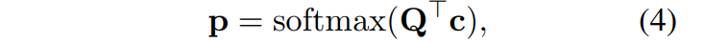
5.1. Basic Framework
Learning Representations of Quotes
- With every Quotes, they use q = h^{c}_{[M]} ([CLS]) as the representation of the quote
=> All quotes form: Q= [q₁, … , q_{|Q|}]
Calculating Rank Scores of Candidate Quotes
- p is a normalized probability vector whose i-th element is the rank score of the i-th quote.

Slide 10
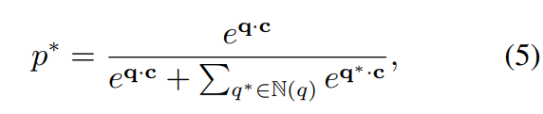

5.2. Training Strategy
Problem
cross-entropy loss to train simultaneously the quote and context encoders
For each context, the quote encoder needs to be updated for every quote.
The huge imbalance between positive and negative samples (one vs. several thousands).
Solution
A simple solution is freeze the quote encoder during training => untrained quote encoder would decrease their task performance => they don’t use.
They adopt the negative sampling strategy in training
Pseudo-rank score:
N(q) is the set of quotes selected as negative samples
Then the training loss is the cross-entropy based on the pseudo-rank score:

Slide 11
5.2. Training Strategy
Problem
Context encoder may be under-trained
(The context encoder needs to process lots of contexts and thus requires more training than the quote encoder).
Solution
They adopt a two-stage training strategy.
After the simultaneous training of quote and context encoders in the first stage.
Continue to train the context encoder while freezing the quote encoder in the second stage - The training loss of the second stage: cross-entropy loss among all quotes.

Slide 12
5.3. Incorporation of Sememes
Examples Sememes:
Sememes là các đơn vị ý nghĩa nhỏ nhất của ngôn ngữ, tương tự như các nguyên tử trong hóa học. Chúng được sử dụng để giải thích ý nghĩa của các từ và cụm từ trong ngôn ngữ.
Ví dụ về sememes cho từ "chó":
Động vật: sememe mô tả loài động vật
Động, có bốn chân: sememe mô tả cấu trúc bộ phận của loài động vật này
Có lông: sememe mô tả tính chất của long
Với những sememe này, chúng ta có thể định nghĩa từ "chó" như sau: "Một loài động vật có bốn chân và lông".

Slide 13
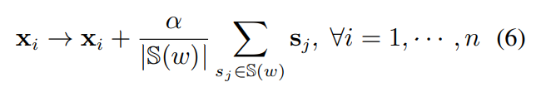
5.3. Incorporation of Sememes
They propose to incorporate sememe knowledge into quote representation learning
Inspired by the studies on “incorporating sememes into recurrent neural networks” and “Enhancing transformer with sememe knowledge” => They adopt a similar way to incorporate sememes into the quote encoder.
They simply add the average embedding of a word’s sememes to EVERY token embedding of the word in BERT.
Explain:
a quote that is divided into n tokens => . With xi convert follow fomular:
S(w) is the sememe set of the word w (ex: “chó” có S(w) = “Động vật”, “Động, có bốn chân”, “Có lông”).
Sj: average embedding of a word’s sememes.
α is a hyper-parameter controlling the weight of sememe embeddings.

Slide 14
6.1. Approaches for Comparison
Three groups of approaches for comparison:
The first group consists of two methods (widely serve as BASELINE in previous studies)
CRM (context-aware relevance model)
LSTM
The second group (REPRESENTATIVE APPROACHES PROPOSED in previous studies)
top-k RM (namely top-k rank multiplication)
NNQR
N-QRM
Transform
The third group (two BERT-based approaches that are usually use in sentence matching and sentence pair classification (like QuoteR task ))
BERT-Sim
BERT-Cls

Slide 15

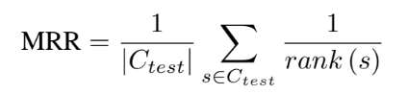
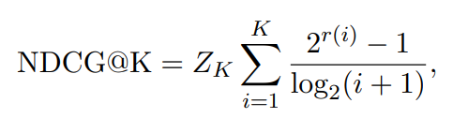
6.2. Evaluation Metrics
1. Recall@K
2. Mean reciprocal rank (MRR)
3. Normalized discounted cumulative gain (NDCG@K)
4. Median Rank
5. Mean Rank
6. Rank Variance
=> The higher Recall@K, MRR, NDCG@K and the lower R˜, R¯ and σR are the better a model.

Slide 16
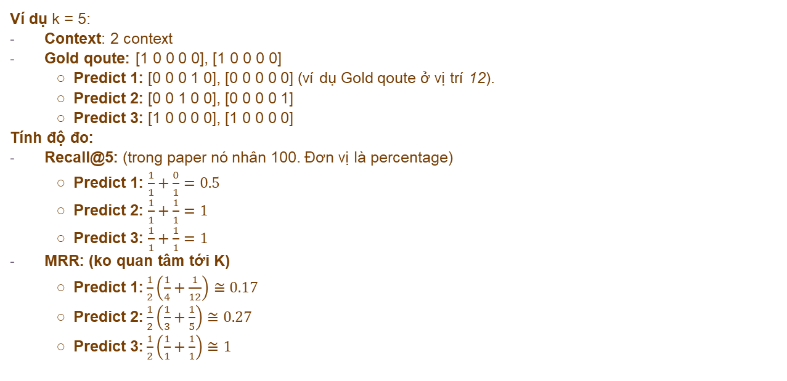
Example Metrics
Ví dụ k = 5:
Context: 2 context
Gold qoute: [1 0 0 0 0], [1 0 0 0 0]
Predict 1: [0 0 0 1 0], [0 0 0 0 0] (ví dụ Gold qoute ở vị trí 12).
Predict 2: [0 0 1 0 0], [0 0 0 0 1]
Predict 3: [1 0 0 0 0], [1 0 0 0 0]
Tính độ đo:
Recall@5: (trong paper nó nhân 100. Đơn vị là percentage)
Predict 1: $\frac{1}{1}+\frac{0}{1}=0.5$
Predict 2: $\frac{1}{1}+\frac{1}{1}=1$
Predict 3: $\frac{1}{1}+\frac{1}{1}=1$
MRR: (ko quan tâm tới K)
Predict 1: $\frac{1}{2}\left(\frac{1}{4}+\frac{1}{12}\right)≅0.17$
Predict 2: $\frac{1}{2}\left(\frac{1}{3}+\frac{1}{5}\right)≅0.27$
Predict 3: $\frac{1}{2}\left(\frac{1}{1}+\frac{1}{1}\right)≅1$

Slide 17
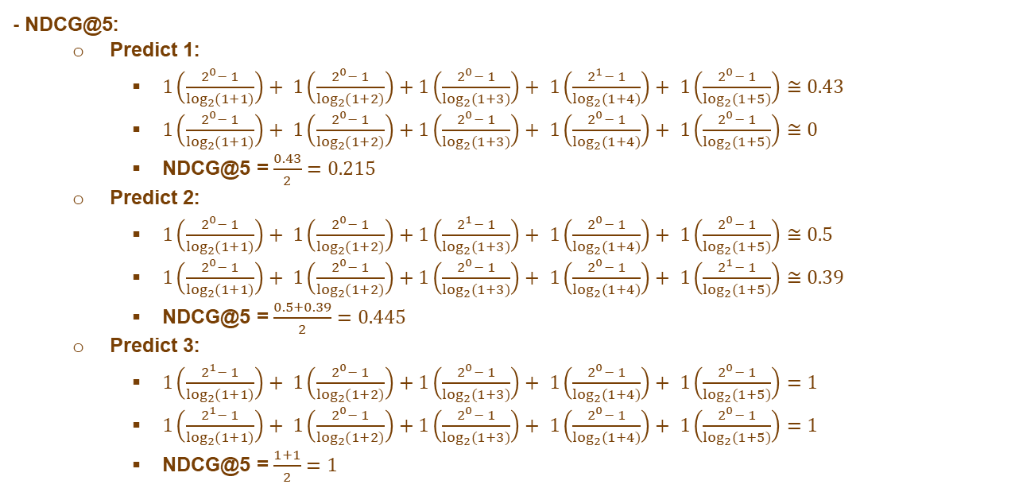
Example Metrics
- NDCG@5:
Predict 1:
$1\left(\frac{2^{0}− 1}{\log_{2}{(1+1)}}\right)+ 1\left(\frac{2^{0}− 1}{\log_{2}{(1+2)}}\right)+1\left(\frac{2^{0}− 1}{\log_{2}{(1+3)}}\right)+ 1\left(\frac{2^{1}− 1}{\log_{2}{(1+4)}}\right)+ 1\left(\frac{2^{0}− 1}{\log_{2}{(1+5)}}\right)≅0.43$
$1\left(\frac{2^{0}− 1}{\log_{2}{(1+1)}}\right)+ 1\left(\frac{2^{0}− 1}{\log_{2}{(1+2)}}\right)+1\left(\frac{2^{0}− 1}{\log_{2}{(1+3)}}\right)+ 1\left(\frac{2^{0}− 1}{\log_{2}{(1+4)}}\right)+ 1\left(\frac{2^{0}− 1}{\log_{2}{(1+5)}}\right)≅0$
NDCG@5 = $\frac{0.43}{2}=0.215$
Predict 2:
$1\left(\frac{2^{0}− 1}{\log_{2}{(1+1)}}\right)+ 1\left(\frac{2^{0}− 1}{\log_{2}{(1+2)}}\right)+1\left(\frac{2^{1}− 1}{\log_{2}{(1+3)}}\right)+ 1\left(\frac{2^{0}− 1}{\log_{2}{(1+4)}}\right)+ 1\left(\frac{2^{0}− 1}{\log_{2}{(1+5)}}\right)≅0.5$
$1\left(\frac{2^{0}− 1}{\log_{2}{(1+1)}}\right)+ 1\left(\frac{2^{0}− 1}{\log_{2}{(1+2)}}\right)+1\left(\frac{2^{0}− 1}{\log_{2}{(1+3)}}\right)+ 1\left(\frac{2^{0}− 1}{\log_{2}{(1+4)}}\right)+ 1\left(\frac{2^{1}− 1}{\log_{2}{(1+5)}}\right)≅0.39$
NDCG@5 = $\frac{0.5+0.39}{2}=0.445$
Predict 3:
$1\left(\frac{2^{1}− 1}{\log_{2}{(1+1)}}\right)+ 1\left(\frac{2^{0}− 1}{\log_{2}{(1+2)}}\right)+1\left(\frac{2^{0}− 1}{\log_{2}{(1+3)}}\right)+ 1\left(\frac{2^{0}− 1}{\log_{2}{(1+4)}}\right)+ 1\left(\frac{2^{0}− 1}{\log_{2}{(1+5)}}\right)=1$
$1\left(\frac{2^{1}− 1}{\log_{2}{(1+1)}}\right)+ 1\left(\frac{2^{0}− 1}{\log_{2}{(1+2)}}\right)+1\left(\frac{2^{0}− 1}{\log_{2}{(1+3)}}\right)+ 1\left(\frac{2^{0}− 1}{\log_{2}{(1+4)}}\right)+ 1\left(\frac{2^{0}− 1}{\log_{2}{(1+5)}}\right)=1$
NDCG@5 = $\frac{1+1}{2}=1$

Slide 18
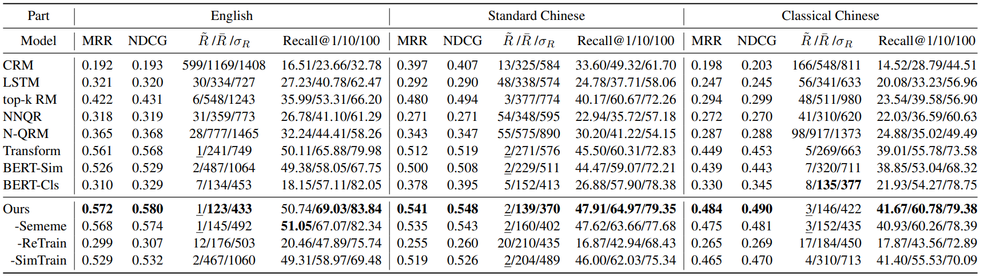
6.4. Main Results
Phương pháp cho kết quả tốt nhất
hai Mô hình BERT, đặc biệt là BERT-Sim, cho hiệu suất khá cao
Tầm quan trọng của powerful sentence encoder
Classical Chinese (tiếng Trung cổ) hiệu suất kém hơn có thể do được huấn liện bằng Stadard Chinese (tiếng Trung chuẩn) trước.

Slide 19
6.4. Main Results
Ablation study
-Sememe gây ra sự suy giảm hiệu suất nhất quán
Vai trò của sememes trong cải thiện mã hóa trích dẫn (quote encoding)
Hiệu suất của -ReTrain khá kém
Sự cần thiết của việc train riêng context encoder sau khi train đồng thời
-SimTrain kém hơn -Sememe
Tính hữu ích của việc đào tạo đồng thời hai bộ mã hóa

Slide 20
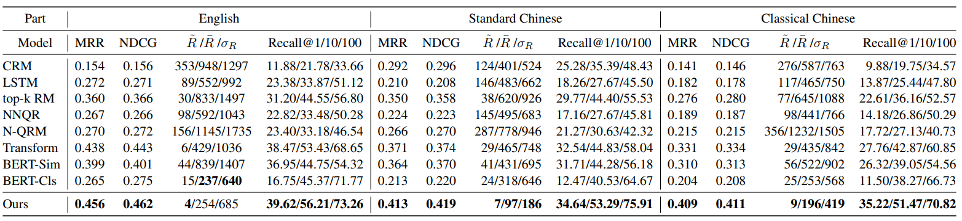
6.5 Quote Recommendation with Left Context Only
Theo công trình trước đó, đề xuất trích dẫn chỉ dựa trên văn bản bối cảnh bên trái có thể hữu ích hơn.
Đánh giá với Left Context Only phương pháp của họ vẫn tốt nhất
Hiệu suất của tất cả các phương pháp giảm
Bên trái và bên phải cung cấp thông tin quan trọng

Slide 21
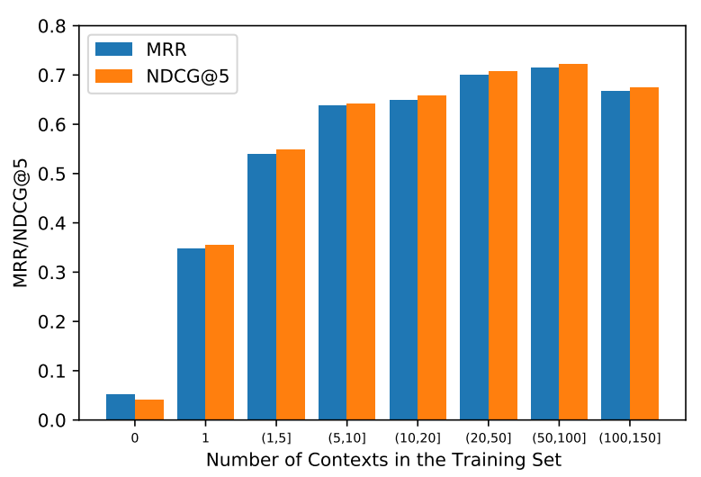
6.7 Effect of Negative Sample Number
6.6 Effect of Occurrence Frequency
Nghiên cứu tác động của tần suất xuất hiện trích dẫn vàng
Có tác động lớn đến hiệu suất
Phổ biến nhất không có hiệu suất tốt nhất
Mang ý nghĩa phong phú và trích dẫn trong nhiều ngữ cảnh khác nhau
Hiệu xuất của chưa được xem trước rất hạn chế
=> Điểm yếu của mô hình và sẽ được nghiên cứu sau
Nghiên cứu tác động của số lượng mẫu tiêu cực (#NS)
Tăng số lượng mẫu tiêu cực (từ 4 đến 19) có thể cải thiện hiệu suất => Train đầy đủ hơn
Tiếp tục tăng => Hiệu suất dao động hoặc giảm => Mất cân bằng giữa tích cực và tiêu cực

Slide 22
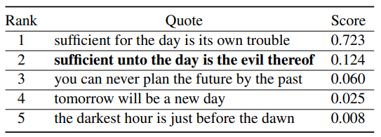
6.9 Case Study
6.8 Human Evaluation
Vấn đề: Có thể có các trích dẫn khác phù hợp với ngữ cảnh truy vấn ngoài trích dẫn vàng.
Chọn ngẫu nhiên 50 văn bản trong tập test tiếng Trung chuẩn và liệt kê top 10 đề xuất
Gán nhãn bởi 3 người bản ngữ và quyết định cuối cùng là bỏ phiếu.
So sánh:
Human Evaluation: NDCG@5 = 0,661, Recall@1/10 = 0,50/0,92
Machine Evaluation: NDCG@5 = 0,439, Recall@1/10 = 0,36/0,64
Hiệu suất thực tế bị đánh giá thấp hơn rất nhiều.
Trích dẫn vàng được xếp hạng thứ hai
Trích dẫn đầu tiên có cùng ý nghĩa trích dẫn vàng. Trích dẫn thứ ba và tư cũng liên quan đến ngữ cảnh.
Tính hiệu quả của mô hình

Slide 23


Thanks for listening

